Slide 2
Utazz ki önkénteskedni!
by Lili

Slide 3
Notes:
Non-profit nemzetközi ifjúsági szervezet.

Slide 5
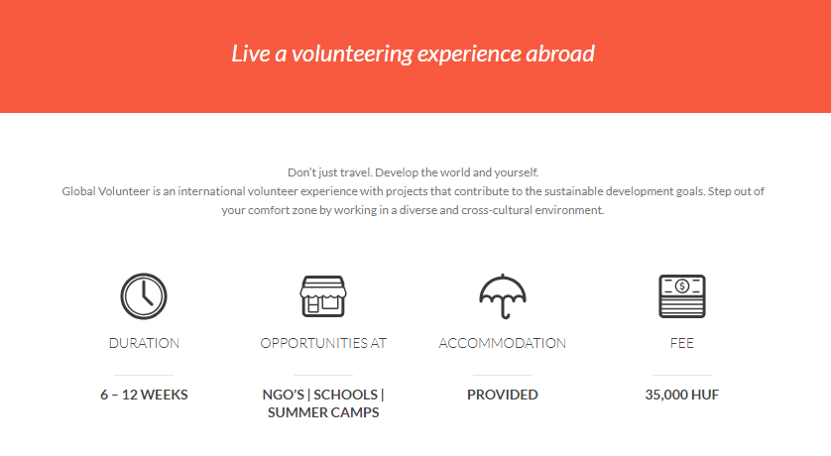

Slide 8
